Slide 2
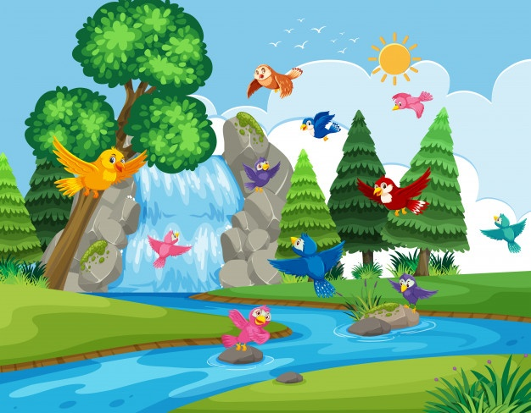
GIẢI CỨU RỪNG XANH
Notes:
Thiết kế bởi: Hương Thảo - tranthao121006@gmail.com

Slide 3
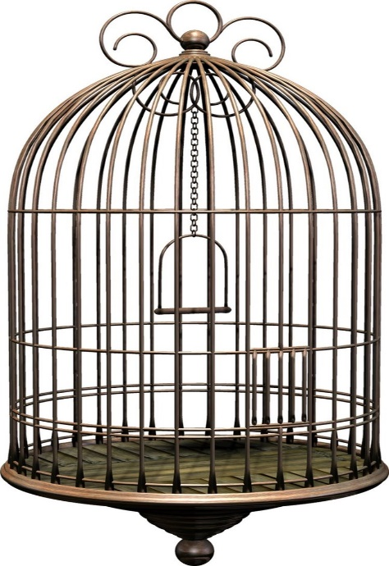
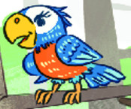
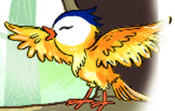
Cùng giải cứu các chú chim bằng cách
trả lời đúng các câu hỏi nhé!
1
2
3
4

Slide 4
Loài chim nào có giọng hót rất hay ?
A. Họa mi
B. Cú mèo
C. Bồ câu
A. Họa mi

Slide 5
Cùng giải cứu các chú chim bằng cách
trả lời đúng các câu hỏi nhé!
1
2
3
4
Notes:
Thiết kế bởi: Hương Thảo - tranthao121006@gmail.com

Slide 6
Loài chim nào có thể bắt chước tiếng của con người?
A. Con công
B. Con vẹt
C. Con cò
B. Con vẹt
Notes:
Thiết kế bởi: Hương Thảo - tranthao121006@gmail.com

Slide 7
Cùng giải cứu các chú chim bằng cách
trả lời đúng các câu hỏi nhé!
2
3
4
Notes:
Thiết kế bởi: Hương Thảo - tranthao121006@gmail.com

Slide 8
Loài chim nào có bộ lông màu đen ?
A. Sẻ
B. Chích chòe
C. Quạ
C. Quạ

Slide 9
Cùng giải cứu các chú chim bằng cách trả lời đúng các câu hỏi nhé!
3
4
Notes:
Thiết kế bởi: Hương Thảo - tranthao121006@gmail.com

Slide 10
Đây là chim gì?
A. Hoàng oanh
B. Chào mào
C. Đại bàng
A. Hoàng oanh

Slide 11
Cùng giải cứu các chú chim bằng cách trả lời đúng các câu hỏi nhé!
4
Notes:
Thiết kế bởi: Hương Thảo - tranthao121006@gmail.com

Slide 13
Nói và nghe
HỌA MI, VẸT VÀ QUẠ

Slide 14
1. Nghe kể chuyện.
Hoạ mi, vẹt và quạ
- Hãy đoán xem trong câu chuyện này có những nhân vật nào.
Hoạ mi, vẹt và quạ nói chuyện gì với nhau?
Hoạ mi, vẹt và quạ đến gặp chim hoàng oanh vì chuyện gì?
- Hãy lắng nghe câu chuyện để biết được loài chim nào chăm học để có giọng hát hay.
Vì sao quạ bỏ các bạn bay đi?
Câu chuyện kết thúc thế nào?

Slide 15
1. Nghe kể chuyện.
Hoạ mi, vẹt và quạ
Hoạ mi, vẹt và quạ nói chuyện gì với nhau?
Hoạ mi, vẹt và quạ đến gặp chim hoàng oanh vì chuyện gì?
Vì sao quạ bỏ các bạn bay đi?
Câu chuyện kết thúc thế nào?

Slide 16
Hoạ mi, vẹt và quạ đang nói chuyện về giọng hát của chim hoàng oanh hát rất hay.
Hoạ mi, vẹt và quạ đang nói chuyện gì với nhau?
Hoạ mi, vẹt và quạ gặp chim hoàng oanh để xin hoàng oanh dạy hát cho mình.
Hoạ mi, vẹt và quạ đến gặp chim hoàng oanh vì chuyện gì?
Quạ bỏ các bạn bay đi vì cậu thấy chán, chỉ luyện giọng mà không được học hát.
Vì sao quạ bỏ các bạn bay đi?
Hoạ mi và vẹt đã hát được với giọng êm ái. Còn quạ chỉ phát ra âm thanh buồn bã: quạ…quạ… quạ…
Câu chuyện kết thúc thế nào?

Slide 18
1. Nghe kể chuyện.
Hoạ mi, vẹt và quạ
Hoạ mi, vẹt và quạ nói chuyện gì với nhau?
Hoạ mi, vẹt và quạ đến gặp chim hoàng oanh vì chuyện gì?
Vì sao quạ bỏ các bạn bay đi?
Câu chuyện kết thúc thế nào?

Slide 19
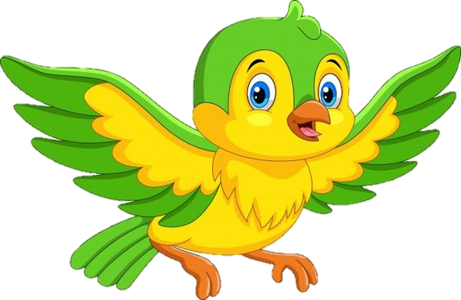
Hoạ mi nói gì với vẹt và quạ?
Hoạ mi nói: Tôi thấy chim hoàng oanh hát hay lắm nhé! Thật đáng ngưỡng mộ!
Vẹt nói điều gì?
Vẹt nói: Hay chúng ta đến gặp hoàng oanh, nhờ cậu ấy dạy hát cho.
Họa mi và quạ có đồng ý với ý kiến của vẹt không?
Họa mi và quạ đồng ý.

Slide 20
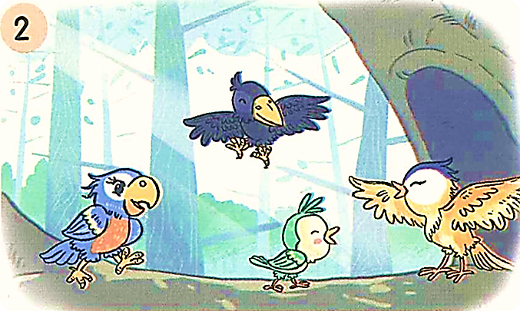
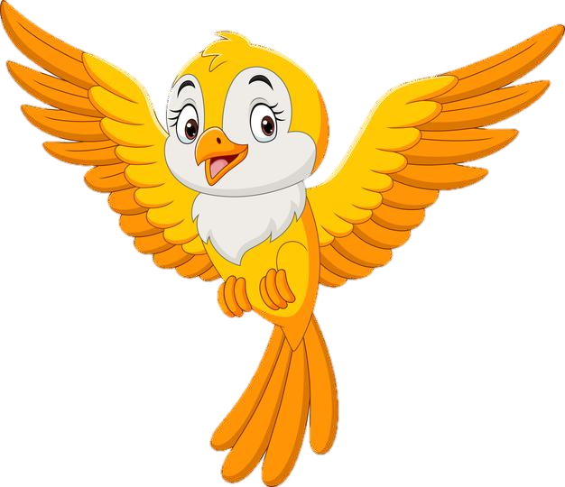
Hoạ mi, vẹt và quạ đến gặp chim hoàng oanh vì chuyện gì?
Hoạ mi, vẹt và quạ đến gặp chim hoàng oanh để xin hoàng oanh dạy hát cho mình.
Sau khi hoàng oanh đồng ý dạy các bạn hát, hoàng oanh còn nói gì?
Hoàng oanh còn nói: Học hát rất vất vả, các bạn phải chịu khó nhé!

Slide 21
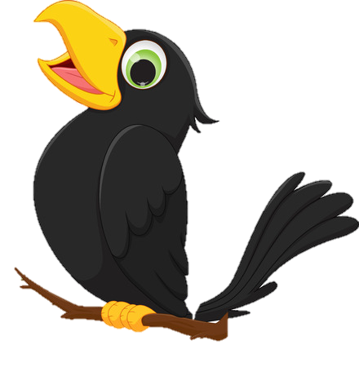
Mấy ngày đầu, hoàng oanh dạy các bạn luyện giọng. Quạ đã nghĩ gì?
Hôm nào cũng luyện giọng thế này, bao giờ mới hát được cơ chứ?
Được vài hôm, quạ đã làm gì?
Được vài hôm, quạ càu nhàu: “Sao cứ luyện giọng mãi thế ?” Nói rồi quạ chán nản bay đi, không học nữa.

Slide 22
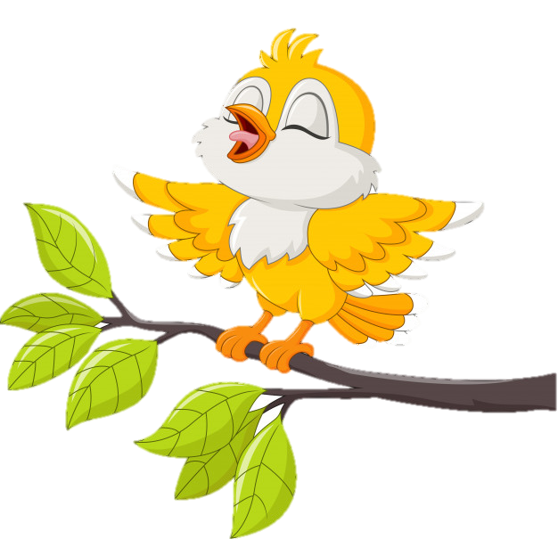
Câu chuyện kết thúc thế nào?
Chỉ có hoạ mi và vẹt là vẫn chăm chỉ đến nhà hoàng oanh học. Ngày ngày trôi qua, hoạ mi và vẹt đã hát được với giọng êm ái. Còn quạ thì chỉ biết phát ra âm thanh buồn bã: quạ … quạ … quạ…

Slide 23
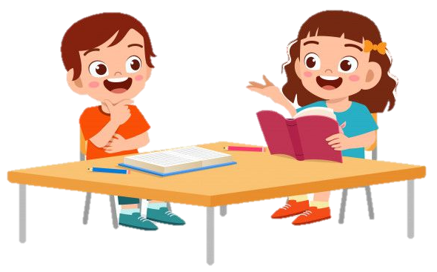
2. Chọn kể 1 – 2 đoạn của câu chuyện theo tranh.
Hoạ mi, vẹt và quạ đang nói chuyện gì với nhau?
Hoạ mi, vẹt và quạ đến gặp chim hoàng oanh làm gì?
Vì sao quạ bỏ các bạn bay đi?
Câu chuyện kết thúc thế nào?

Slide 24
Tiêu chí nhận xét
Kể đúng nội dung câu chuyện theo trình tự.
Kể to, rõ ràng.
Kể tự nhiên, có phối hợp cử chỉ, nét mặt.

Slide 25
2. Chọn kể 1 – 2 đoạn của câu chuyện theo tranh.
Hoạ mi, vẹt và quạ đang nói chuyện gì với nhau?
Hoạ mi, vẹt và quạ đến gặp chim hoàng oanh làm gì?
Vì sao quạ bỏ các bạn bay đi?
Câu chuyện kết thúc thế nào?

Slide 26
Họa mi, vẹt và quạ

Slide 27
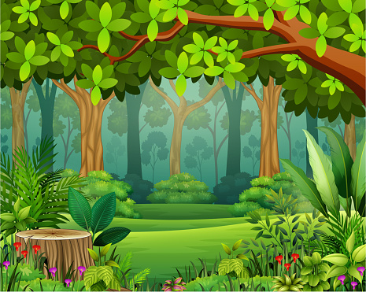

Slide 28
Câu chuyện Hoạ mi, vẹt và quạ khuyên các con điều gì?
Câu chuyện khuyên chúng ta cần phải biết kiên nhẫn, chăm chỉ vì kiên nhẫn, chăm chỉ mới giúp chúng ta thành công.

Slide 29
Liên hệ:
Kiên nhẫn và chăm chỉ là đức tính rất tốt. Các con đã rèn luyện tính kiên nhẫn và chăm chỉ như thế nào?
Con hãy chia sẻ cho cả lớp cùng nghe.

Slide 30
VẬN DỤNG
Kể cho người thân nghe về câu chuyện:
Hoạ mi, vẹt và quạ.

Slide 31
Tạm biệt và hẹn gặp lại
các con vào những tiết học sau!

